Slide 1
Chinook Music Store: Data-Driven Business Strategy
Mahmoud Elafandy – Ahmed Elkahky

Slide 2
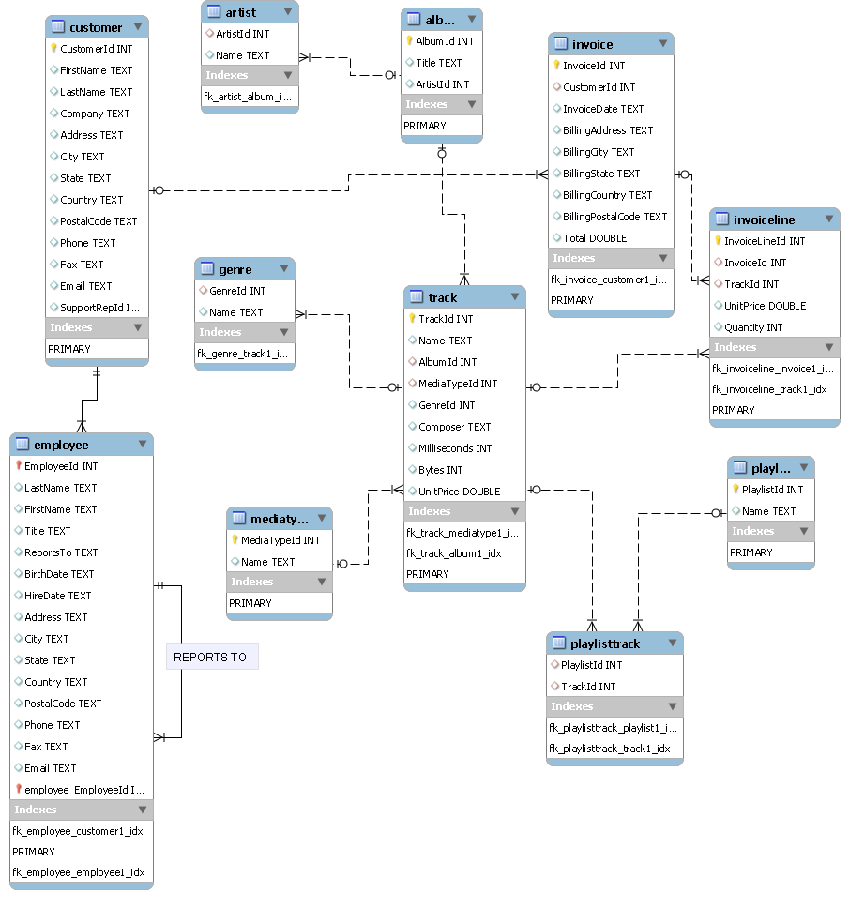
ERD
هذه هي البنية التحتية التي استخدمناها لربط البيانات والجداول الي من خلالها قدرنا نربط بين الجداول زي العملاء، الفواتير، التراكات، والفنانين وده اللي خلانا نقدر نحلل البيزنس بشكل متكامل

Slide 3
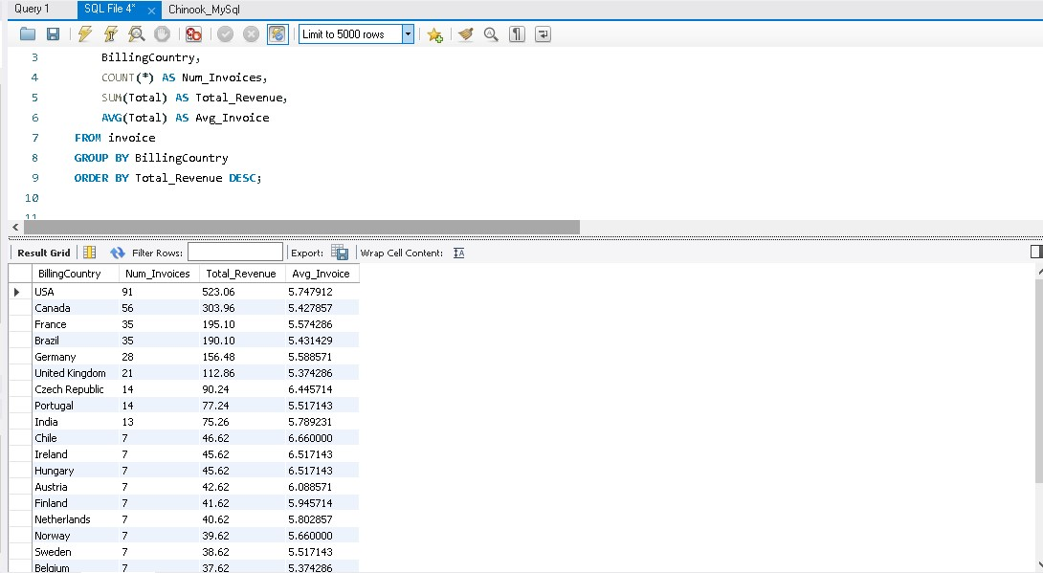
Insights الولايات المتحدة وكندا تمثلان السوق الأقوى، بينما باقي الدول تمثل فرص غير مستغلة يمكن تحسينها عبر التسويق وزيادة عدد العملاء.
لو ركزنا هنلاقي إن العملاء في البرازيل أو بلجيكا بيصرفوا في متوسط الفاتورة الواحدة حوالي 5.4 دولار، وده رقم قريب جداً من الأسواق الكبيرة فاحنا لاحظنا ان احنا مش محتاجين نضغط على اقناع العميل انه يصرف أكتر، إحنا محتاجين 'نزود عدد العملاء' في الأسواق الصغيرة دي عشان نحولها لأسواق كبرى

Slide 4
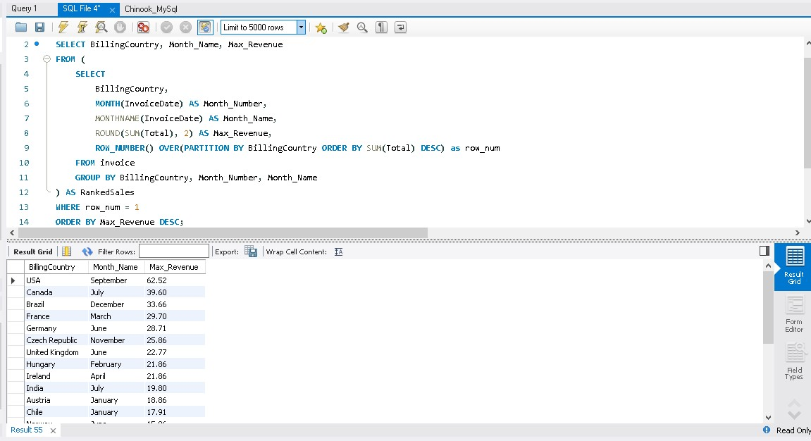
Insights
نلاحظ أن شهور الذروة تختلف تماماً من دولة لأخرى؛ فمثلاً سبتمبر هو الأقوى في أمريكا، بينما يوليو هو الأفضل في كندا، وديسمبر في البرازيل. مبيعات البرازيل القوية في ديسمبر (33.66) قد ترتبط بمواسم الأعياد والإجازات، بينما ذروة أمريكا في سبتمبر (62.52) قد ترتبط بمواسم العودة للدراسة
السلايد ده بيعرفنا 'إمتى نبيع. اكتشفنا إن شهور الذروة بتختلف من بلد للتانية؛ يعني سبتمبر هو الاعلي في أمريكا، بينما ديسمبر هو الأقوى في البرازيل. توصيتنا: لازم نخصص زي تقويم تسويقي لكل دولة لوحدها. يعني لما نيجي نصرف ميزانية إعلانات في البرازيل، نصرفها في ديسمبر عشان ده الوقت اللي العميل هناك مستعد يدفع فيه

Slide 5
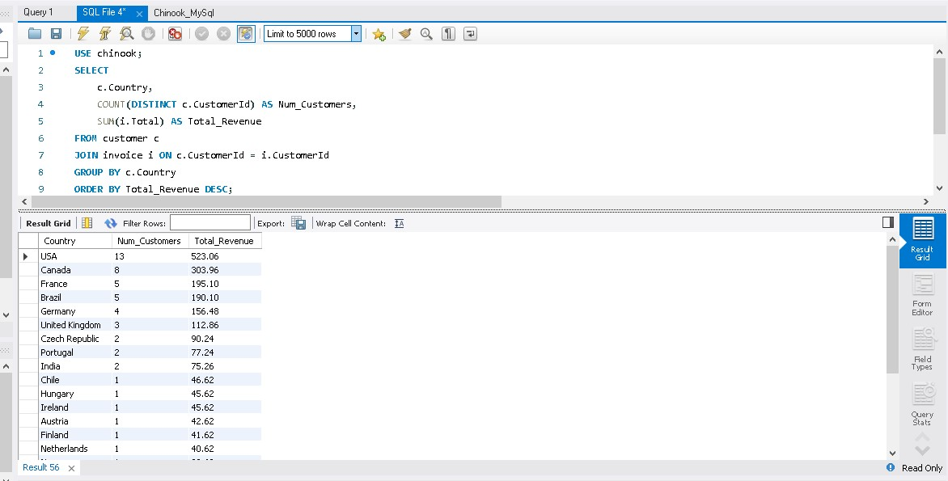
Insights
هنا بنلاحظ إن أمريكا مسيطرة بشكل واضح، عندها 13 عميل وحققوا حوالي 523 دولار، وده بيخليها أقوى وأكتر سوق مستقر، وبعدها بييجي كندا وفرنسا والبرازيل، ودي اللي نقدر نسميهم “المربع الذهبي” لأن أغلب دخل المتجر جاي منهم
ولو ركزنا شوية هنلاقي إن في علاقة مباشرة بين عدد العملاء والربح، يعني كل ما عدد العملاء يزيد الربح بيزيد معاه، فمثلاً الدول اللي فيها عميلين بس زي الهند والبرتغال بتعمل حوالي 70 دولار، واللي فيها عميل واحد زي تشيلي والنمسا بتعمل حوالي 45 دولار
ولو بصينا على ألمانيا، هنلاقي إنها عاملة حوالي 156 دولار بـ 4 عملاء بس، فلو قدرنا نزود عدد العملاء لحد ما يبقوا قريبين من أمريكا، ممكن بسهولة تعدي 500 دولار، وده يوضح قد إيه زيادة عدد العملاء بتفرق جامد في الربح."
هنا لاحظنا حاجة مهمة جداً في علاقة مباشرة بين عدد العملاء والربح يعني الدول اللي فيها عملاء أكتر بتكسب أكتر مش علشان العميل بيدفع أكتر لكن علشان العملاء عددهم أكبر فاستراتيجية النمو هناCustomer Acquisition

Slide 6
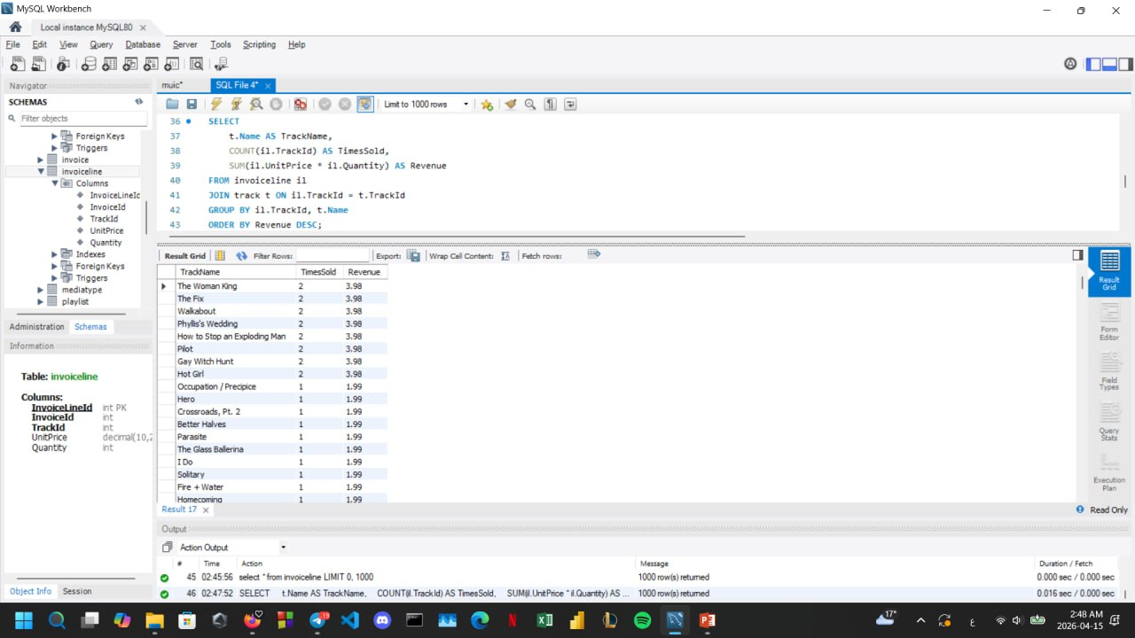
Insights
هنا بنلاحظ إن مفيش أغنية مسيطرة، لأن أكتر أغنية اتباعت مرتين بس، وده معناه إن المتجر مش معتمد على تريند معين، لكن معتمد على تنوع كبير جداً في الأغاني وده اللي مخلي الإيرادات مستقرة، لأن في محتوى يناسب كل الأذواق
فبدل ما نصرف على أغنية واحدة، الأفضل نركز على إننا نساعد العميل يكتشف أغاني أكتر من خلال الـ recommendations جوه المتجر

Slide 7
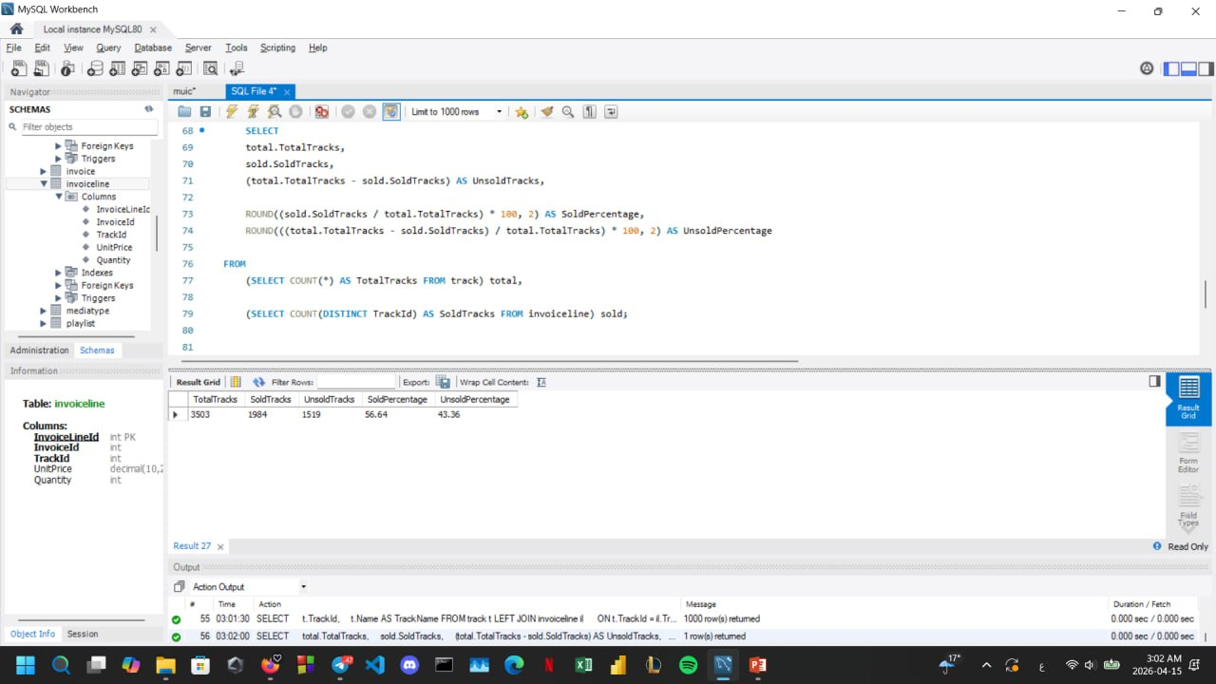
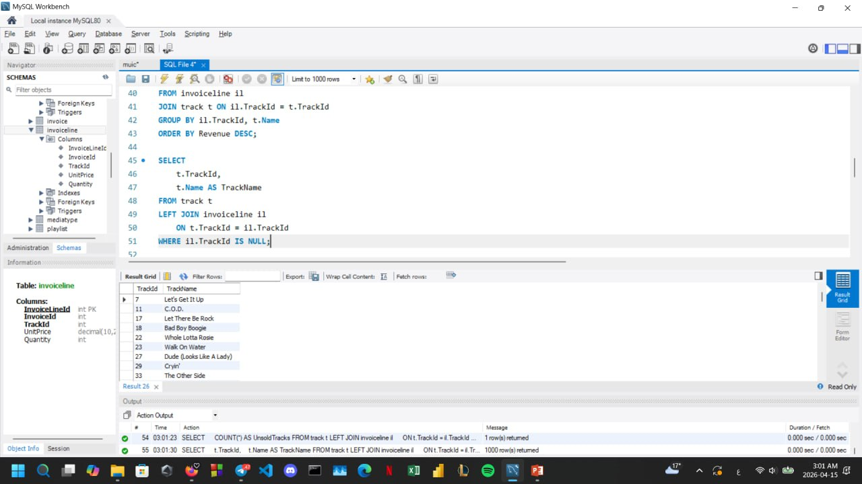
نا بنلاحظ إن حوالي 43% من التراكات مش بتجيب أي دخل، يعني عندنا 1519 تراك تقريباً مش مستفاد منهم، رغم إننا بندفع عليهم تكاليف احنا اكتشفنا إننا بندفع تكاليف تخزين وإدارة لـ 3503 تراك، فالحل ببساطة إننا نستخدمهم بذكاء، نحطهم في Playlists ونرشحهم للناس حسب ذوقهم، وبكده نحولهم من خسارة لربح من غير ما نشتري محتوى جديد

Slide 8
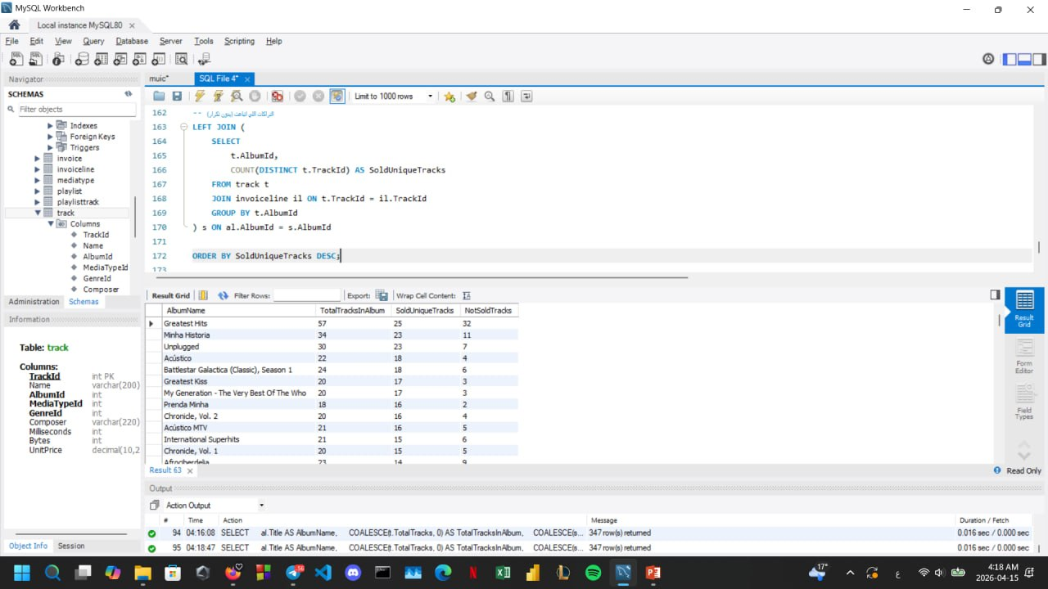
‫هنا بنلاحظ إن أغلب العملاء مش بيشتروا ألبوم كامل، هما بيختاروا أغاني معينة بس، وده واضح من إن في ألبومات فيها عدد كبير من الأغاني مش بتتباع
وده معناه إن العميل مش مهتم بالألبومات، هو مهتم بالتراكات اللي تعجبه بس
فالأفضل نركز في التسويق على الأغاني الفردية، ونعمل Playlists تجمع أفضل الأغاني بدل ما نعتمد على الألبومات
‫ ‬
‫‬

Slide 9
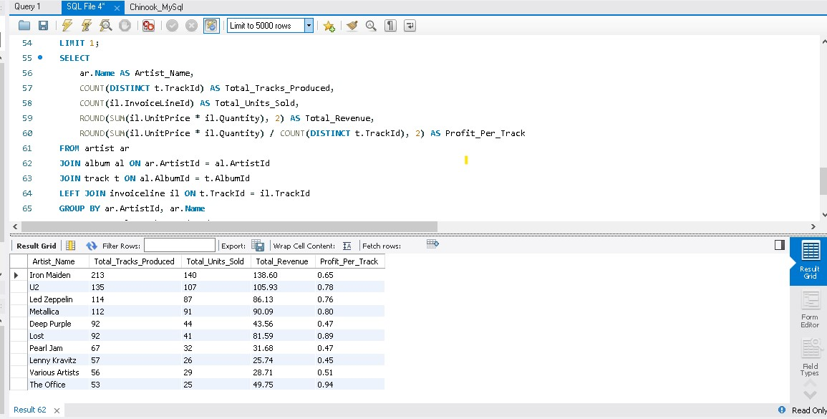
‫ هنا بنلاحظ إن مش شرط الفنان اللي بينتج أغاني أكتر هو اللي بيكسب أكتر
مثلاً Iron Maiden عنده عدد أغاني كبير جداً، لكن الربح لكل أغنية قليل بينما فنان زي U2 إنتاجه أقل، لكن مبيعاته قريبة، يعني كفاءته أعلى
وفي حالات زي The Office، إنتاج قليل لكن أعلى ربح لكل أغنية
فالخلاصة إن الجودة والطلب أهم من الكمية، ومش أي زيادة في عدد الأغاني بتجيب ربح ‫
‬
‫‬

Slide 10
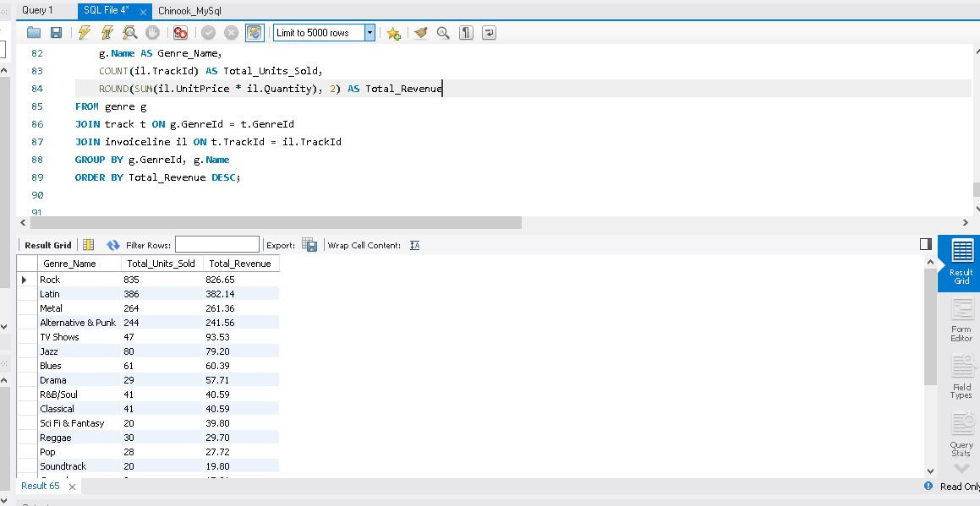
‫‬ الـ Rock هو المسيطر الأساسي على المبيعات والإيرادات، لوحده عامل رقم كبير جدًا وبيعدّي مجموع كذا نوع مع بعض، وده معناه إن المتجر أساسه جمهور روك بشكل واضح.
أكتر 3 أنواع بيجيبوا فلوس هم: Rock و Latin و Metal، ودول يعتبروا المصدر الأساسي للدخل، فلو في استثمار أو تسويق لازم يركز عليهم
في مقارنة بسيطة: الـ Jazz بيبيع أكتر شوية من الـ TV Shows، بس الـ TV Shows بيكسب فلوس أكتر لأنه سعره أعلى، يعني مش العدد هو المهم دايمًا
في أنواع تانية زي Rock and Roll و Easy Listening مبيعاتها ضعيفة جدًا، دي موجودة للتنوع بس مش ينفع يتصرف عليها ميزانية كبيرة.
نركز أغلب الشغل على Rock و Latin، ونحاول نزود أرباح الـ TV Shows بعروض وباندلز عشان سعره عالي ‬
‫‬

Slide 11
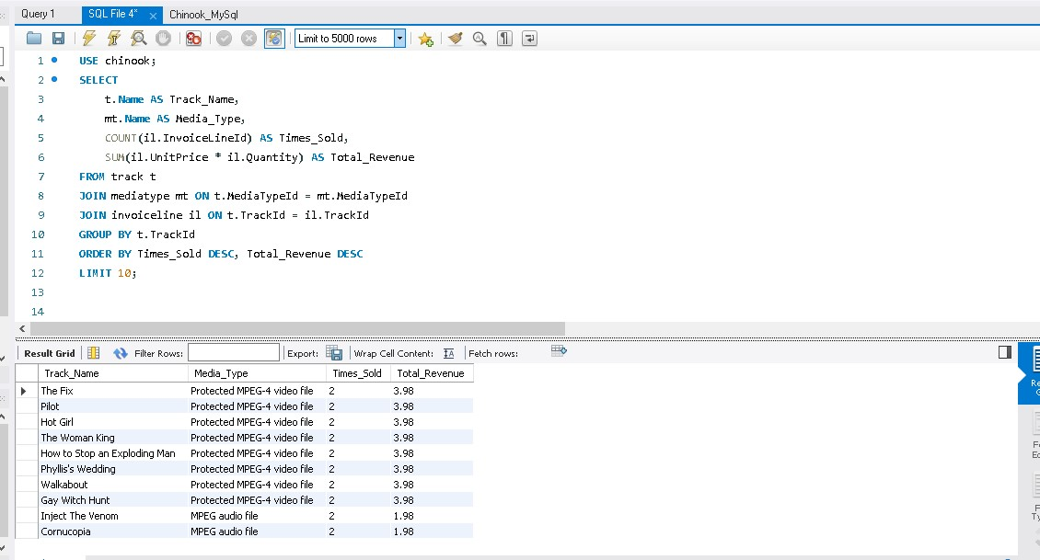
‫ معظم الأغاني اللي بتتباع (8 من أعلى 10) هي فيديوهات مش صوت بس
الفيديوهات دي سعرها أعلى (حوالي 3.98 دولار) مقارنة بالملفات الصوتية اللي سعرها حوالي 1.98 دولار، يعني بتجيب تقريبًا ضعف الربح
ده معناه إن العملاء عندهم اهتمام أكبر بالمحتوى المرئي وبيفضلوا يدفعوا أكتر عشان يشوفوا مش بس يسمعوا.
كمان مفيش تراك مبيع بشكل ضخم، أغلبهم مبيعاته قليلة، وده يوضح إن المتجر بيعتمد على تنوع كبير في المنتجات مش على منتج واحد ناجح.
وفي النهاية، واضح إن الـ TV Shows وMusic Videos هما أكتر حاجة مربحة، فلو زودنا منهم هنقدر نرفع الأرباح بشكل أسرع ‬
‫‬

Slide 12
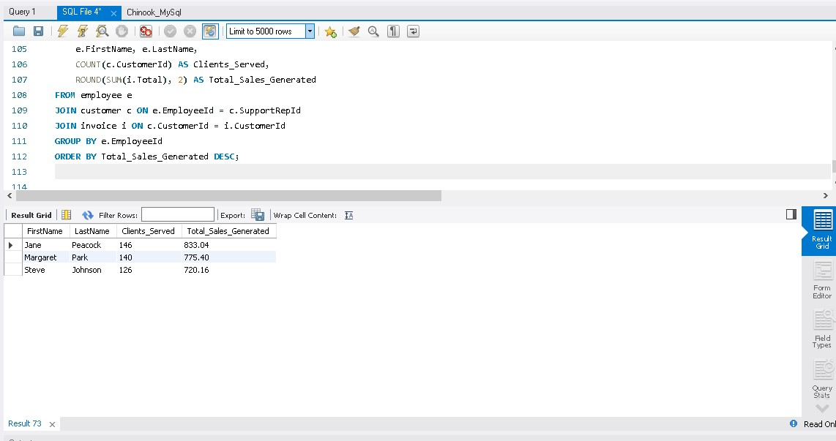
‫Jane Peacock هي الأعلى في المبيعات بـ حوالي 833 دولار وخدمت 146 عميل.
بس بشكل عام أداء التلاتة قريب من بعض جدًا (Jane و Margaret و Steve)، وكل واحد فيهم تعامل مع عدد عملاء بين 126 و146.
ده معناه إن الشغل متقسم بشكل عادل بينهم، ومفيش حد واحد معتمدين عليه في الشغل كله، فالنظام مستقر ويمشي طبيعي حتى لو حد فيهم غاب. ‬
‫‬

Slide 13
في النهاية : قدرنا نحول الداتا من مجرد أرقام لمجموعة قرارات واضحة وقابلة للتنفيذ
نركز على زيادة عدد العملاء بدل ما نحاول نزود سعر المنتج
نخصص التسويق لكل دولة حسب وقت الذروة بتاعها
نستثمر أكتر في المحتوى المرئي الفيديو لأنه الأعلى ربحية
ونستغل التراكات غير المباعة بدل ما تفضل تكلفة بدون عائد
لازم نفهم إن البيزنس ده مش قائم على تراك واحدة ناجحة لكن قائم على تنوع كبير جداً في المحتوى وده اللي مخلي الإيرادات مستقرة فالبتالي الاستراتيجيه مش ان احنا نراهن علي اغنيه تبقي تريند ولكن نحاول نحسن تجربة المستخدم ونركز علي اضافه محتوي بجودة اكتر
شكرا

